Slide 1
Муниципальное бюджетное дошкольное образовательное учреждение детский сад №81 «Мальвина»
Экскурсия в Историко-культурный центр
Старый Сургут
Подготовила: Исхакова Эльза Назиховна
Плешкова Елена Валерьевна
воспитатель

Slide 2
Этнографическая программа
«Посвящение в сибиряки»
На экскурсии ребята играли в игры и состязания народов Севера, чтобы погрузиться в колоритную атмосферу быта народов ханты и манси. Бытовые игры помогли привить детям понимание многонациональной культуры России.

Slide 3
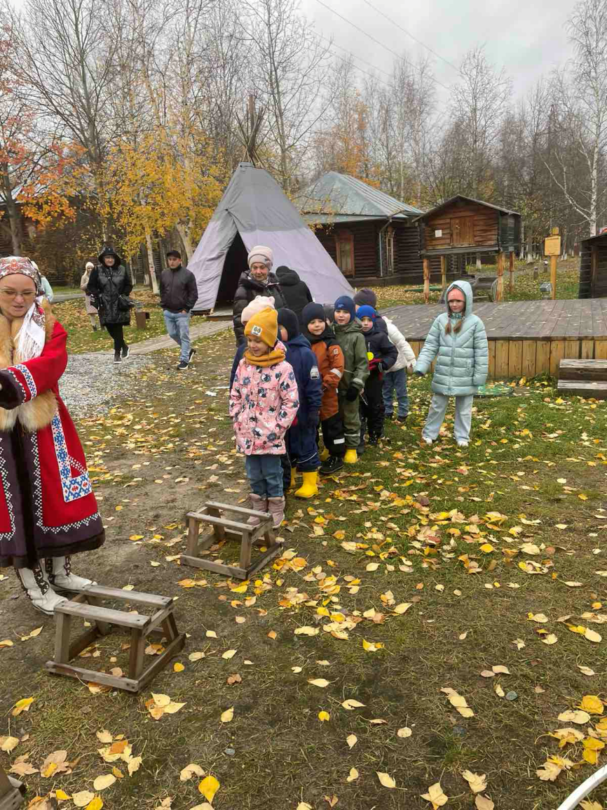
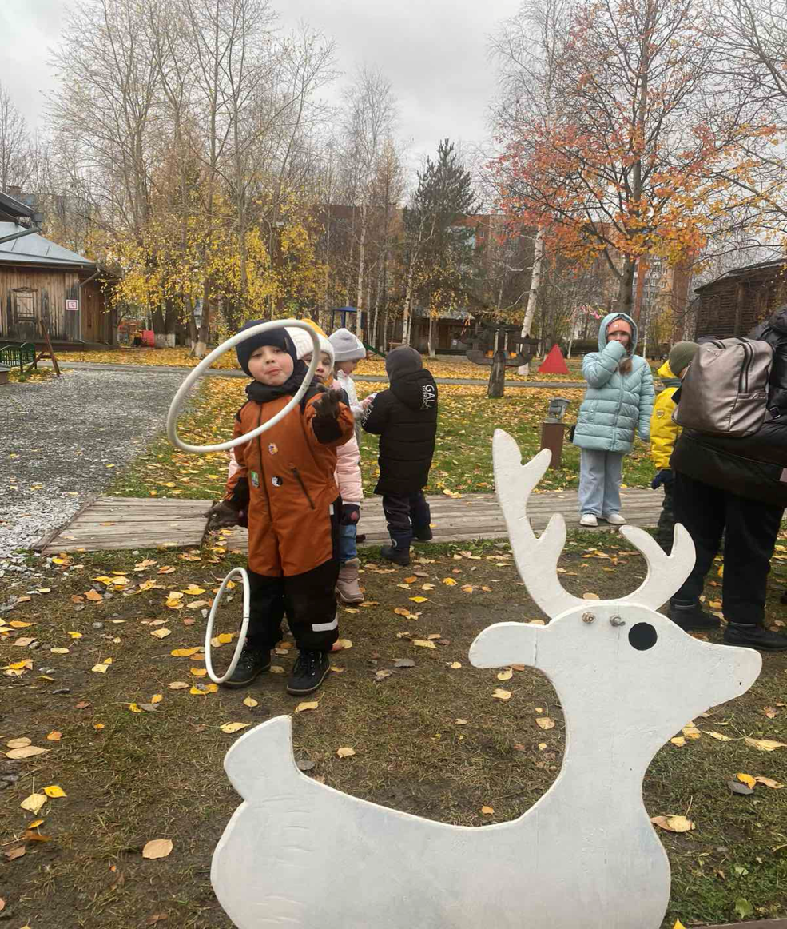
Игра «Имитация запряжки оленя»

Slide 4
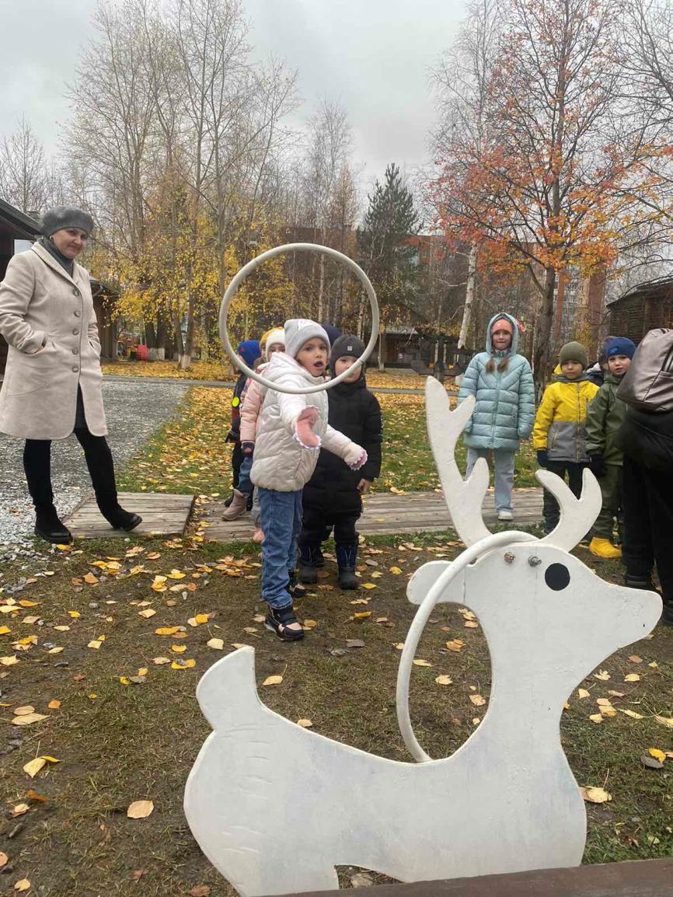
Быстро и ловко смогли запрягать оленя

Slide 5
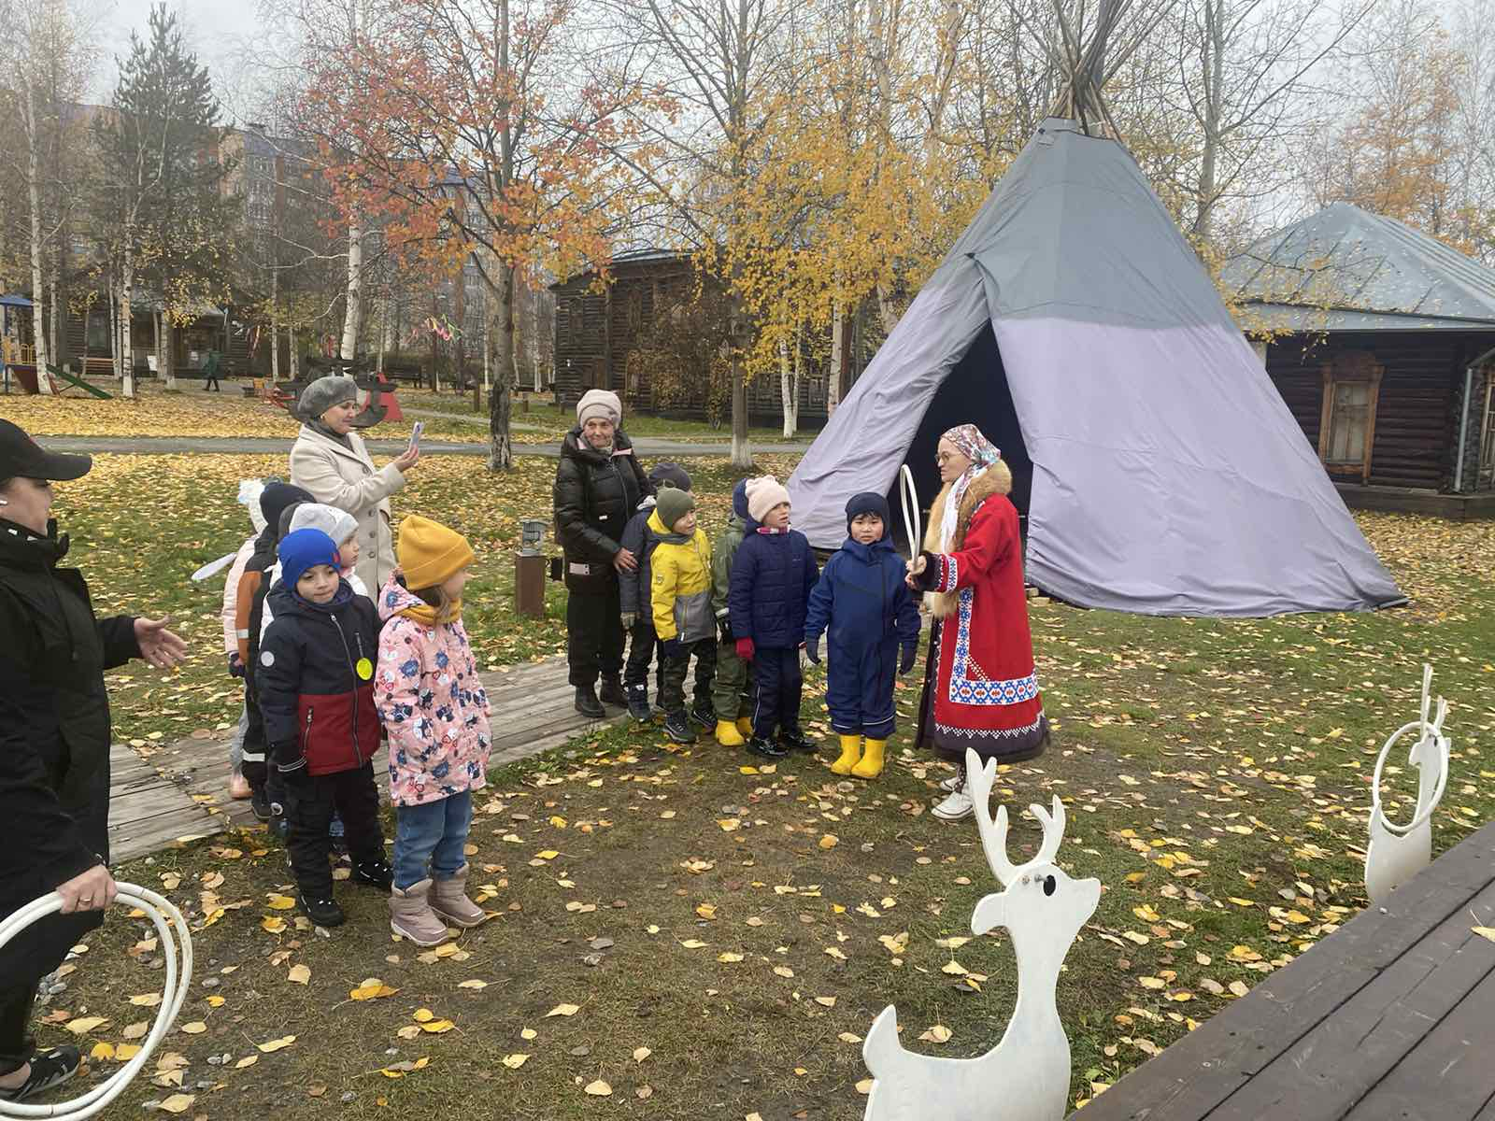
Очень интересно и динамично

Slide 6
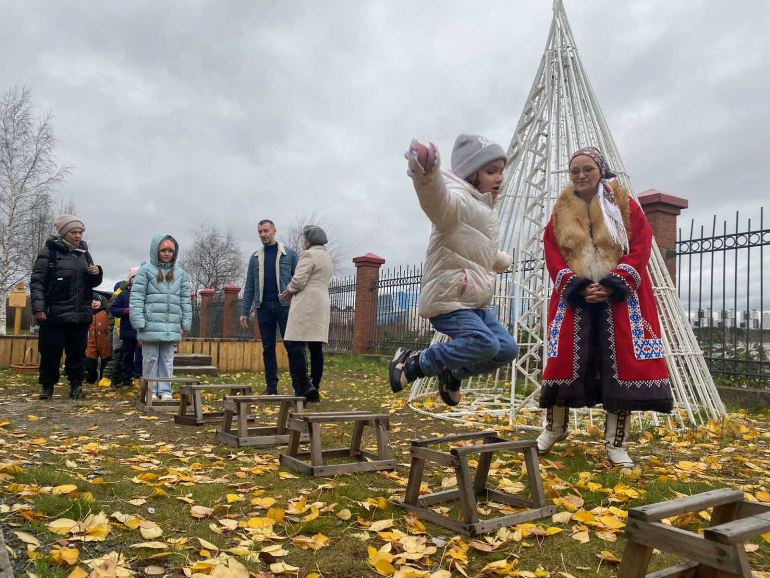
Игра-состязание прыжки через кочки

Slide 7
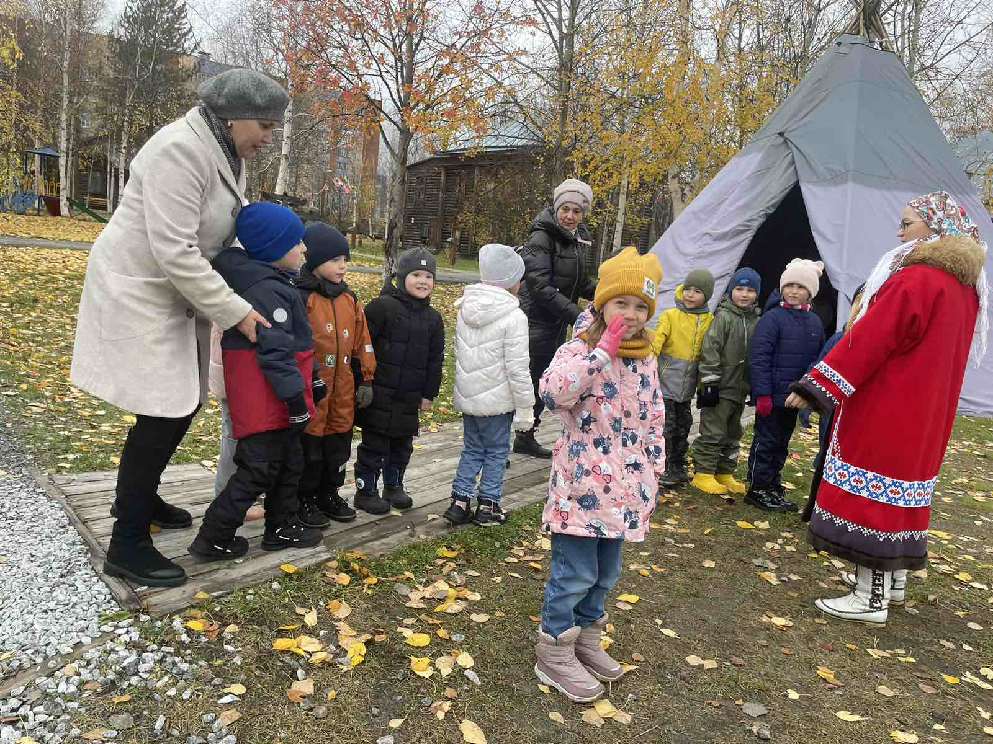
Игра-имитация стрельбы из лука

Slide 8
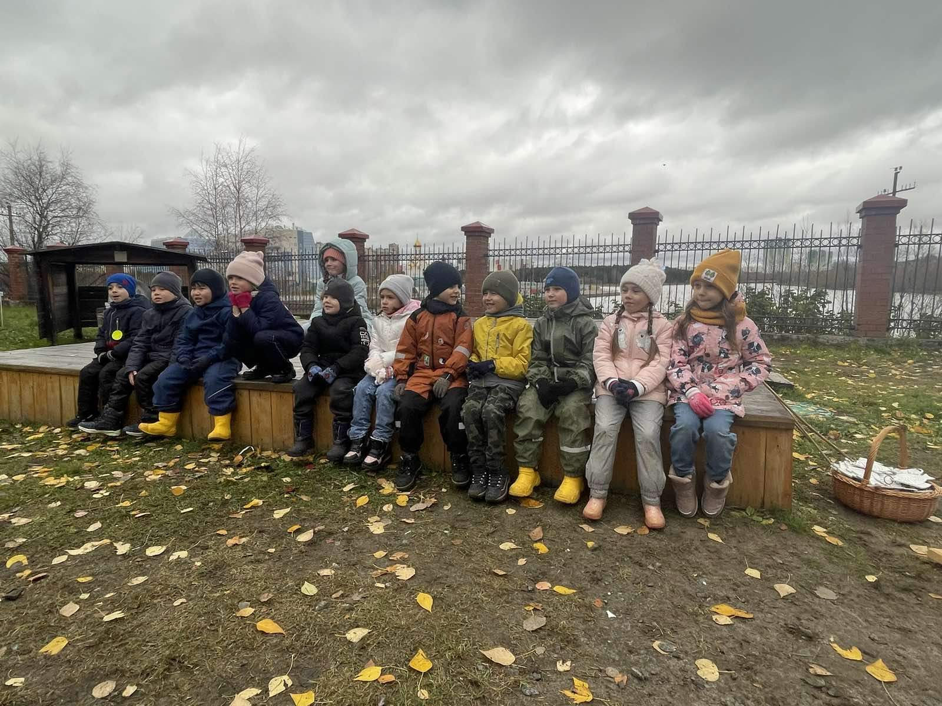
С интересом слушали историю жизни и быта народов ханты и манси

Slide 9
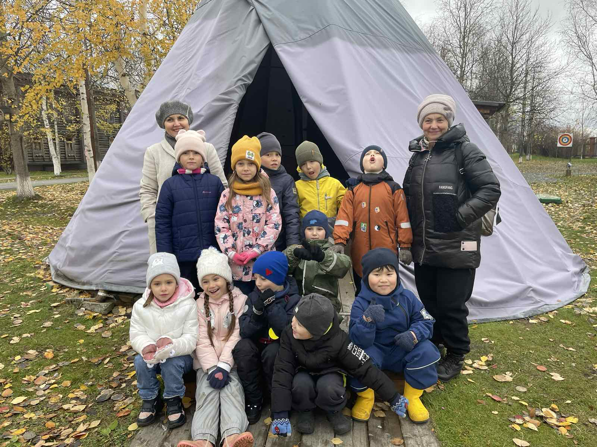
До новых встреч Старый Сургут

